Slide 1



CEUTA
PERLA DEL
MEDITERRANEO
N.º 2

Slide 2
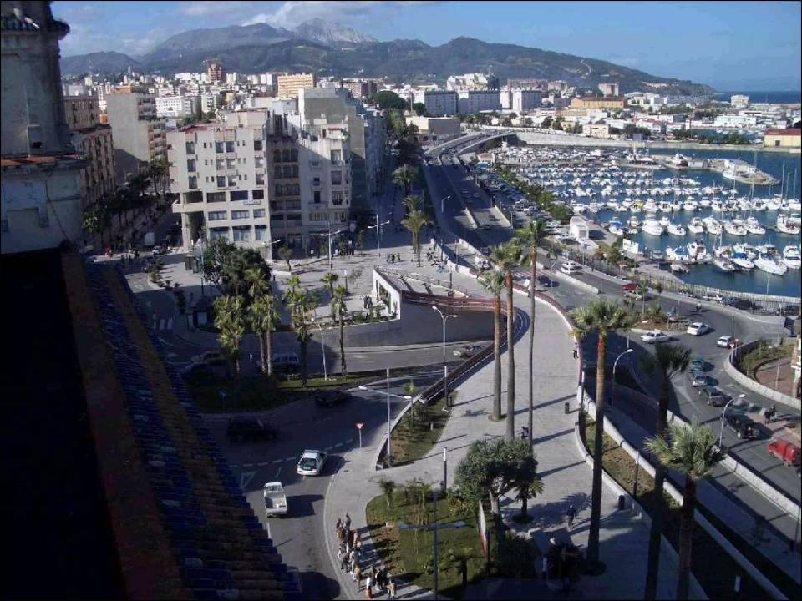

Slide 3


Slide 4
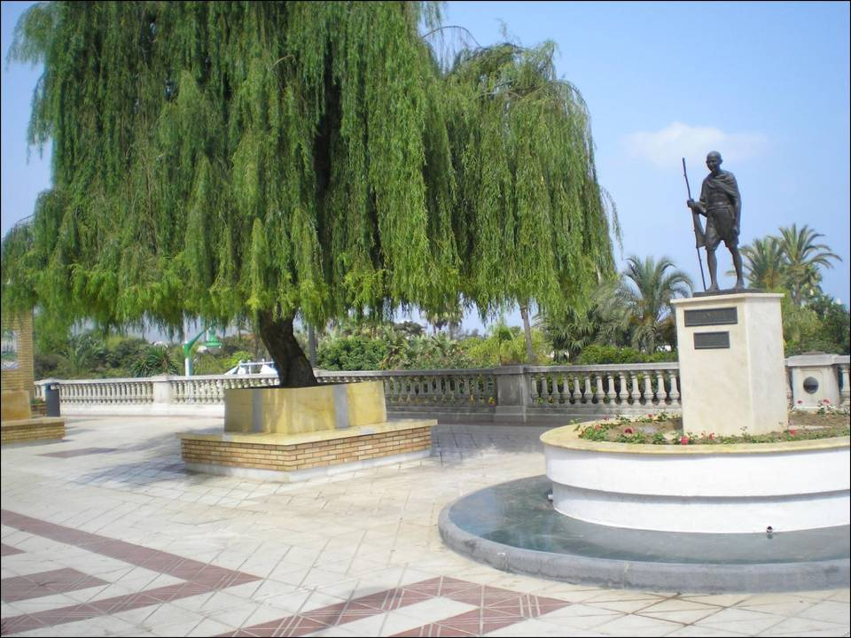

Slide 5


La ciudad de Ceuta se constituyó como ciudad autónoma en 1995, a pesar de que la Constitución española de 1978 reconoce su derecho a constituirse en comunidad autónoma, en su Disposición Transitoria Quinta. No obstante, a nivel de educación superior, depende de la Universidad de Granada desde los años 1940,5​ judicialmente está adscrita a la demarcación del Tribunal Superior de Justicia de Andalucía, Ceuta y Melilla, con sede en Granada, y eclesiásticamente se encuadra dentro de la diócesis de Cádiz y Ceuta.

Slide 6
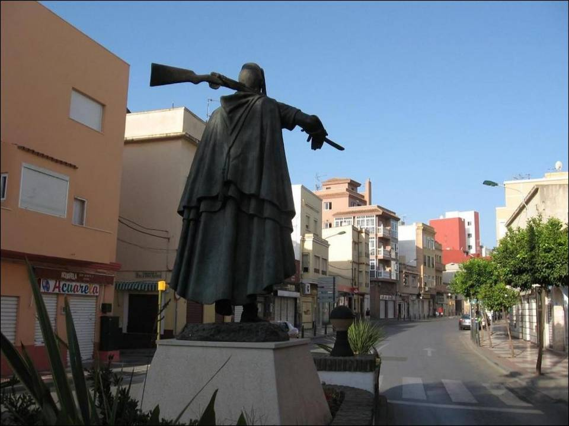

Slide 7
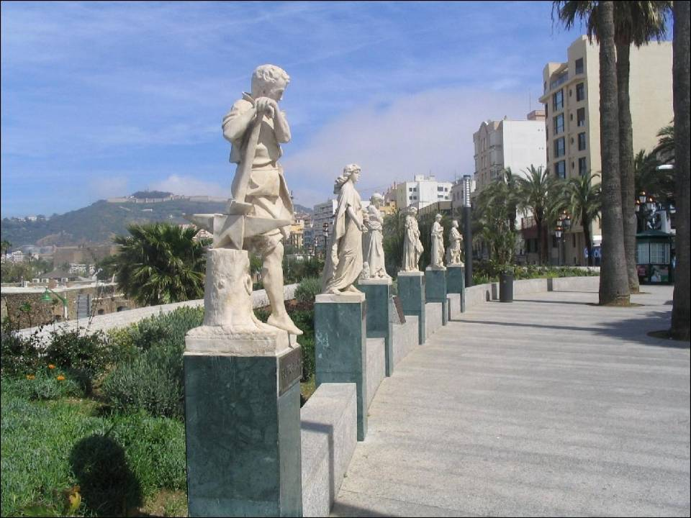

Slide 8
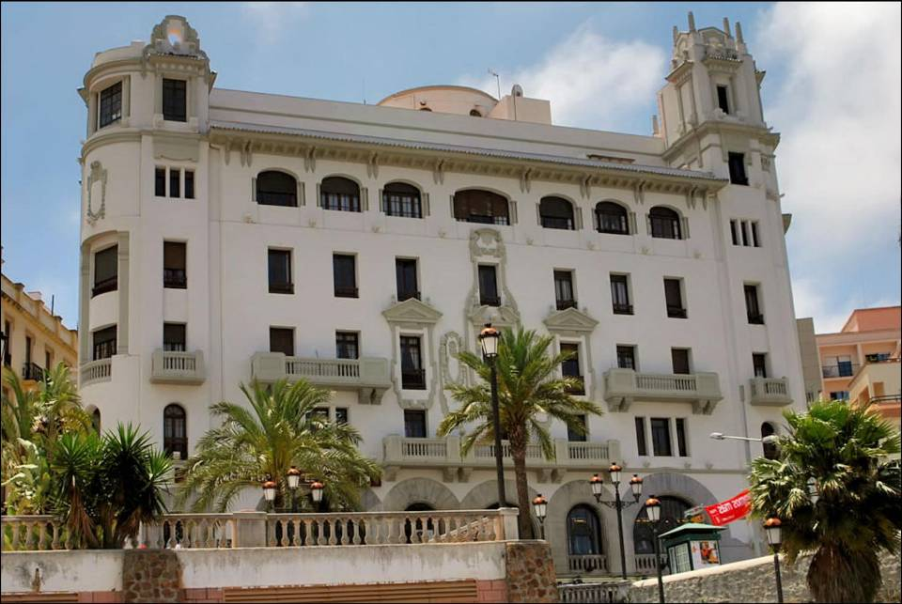

Slide 9
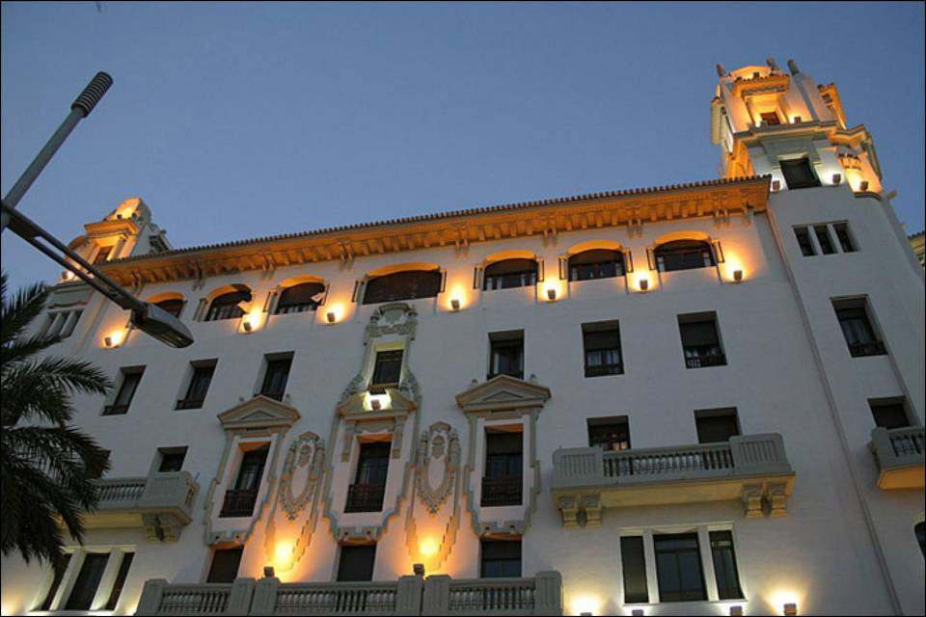

Slide 10


Slide 11
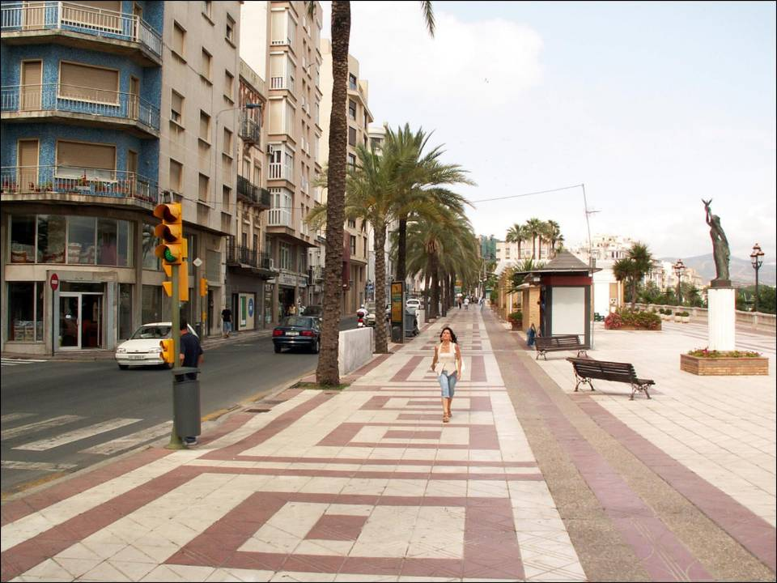

Slide 12
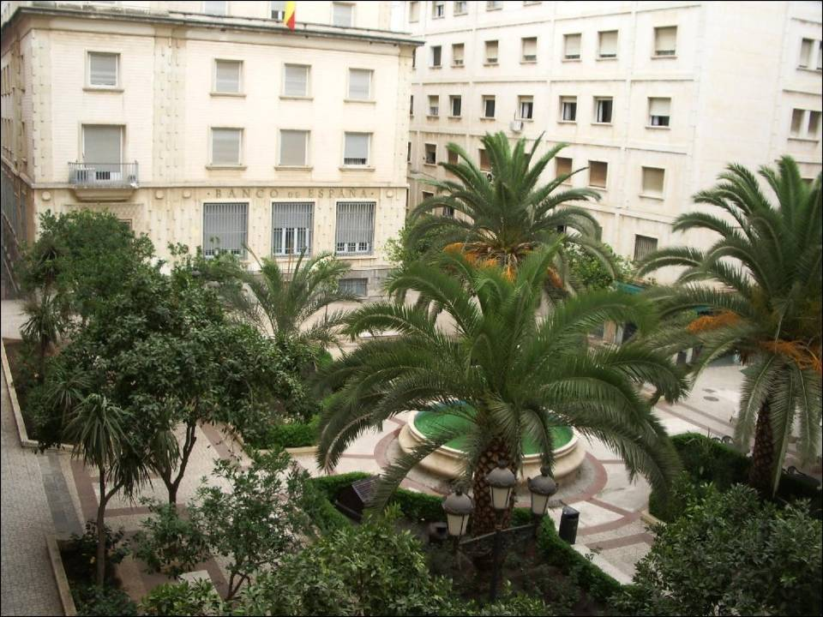

Slide 13
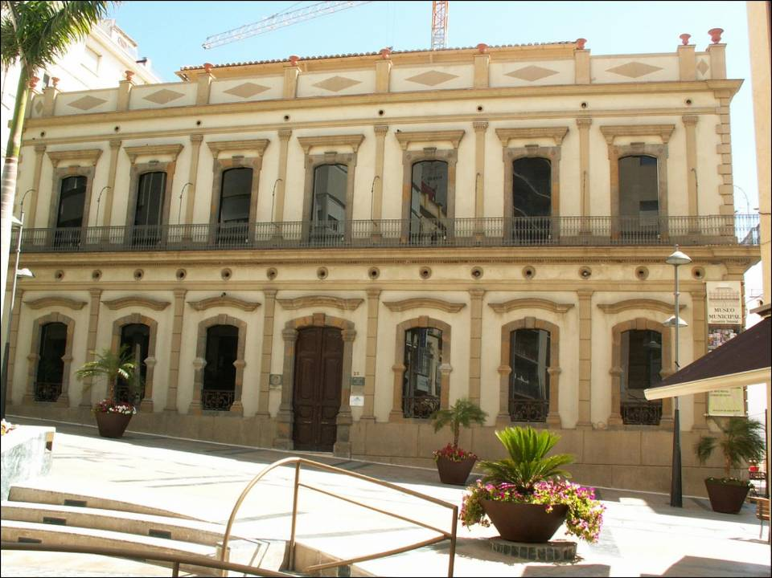

Slide 14
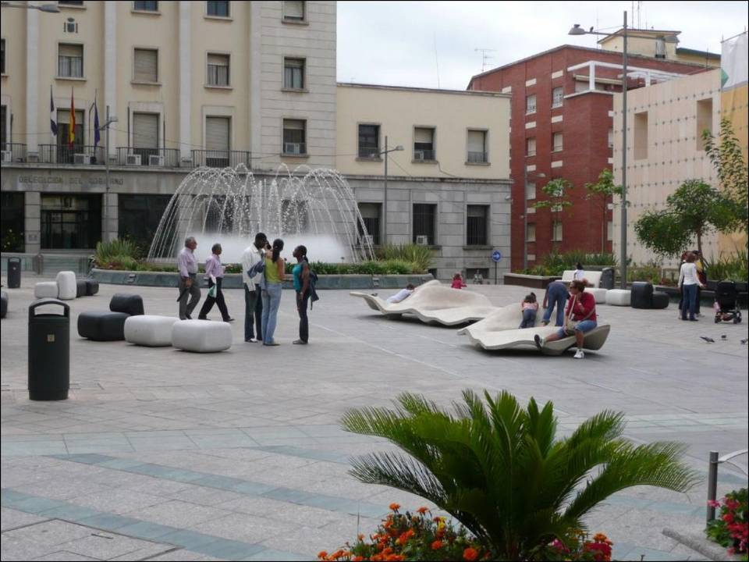

Slide 15
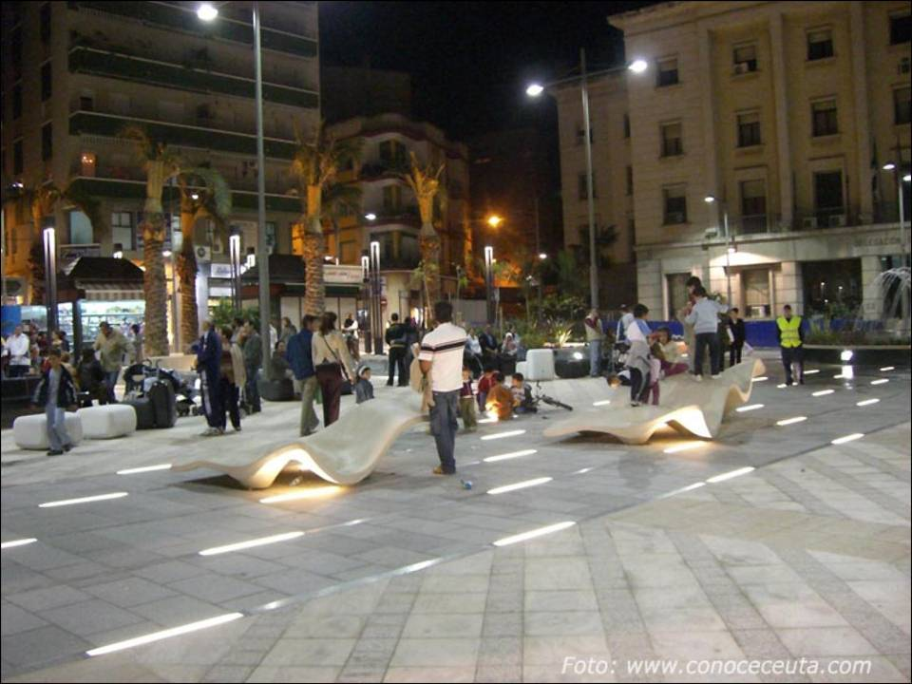

Slide 16
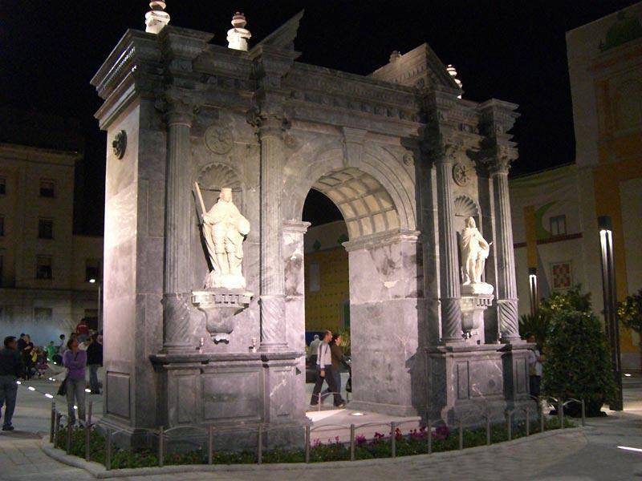

Slide 17
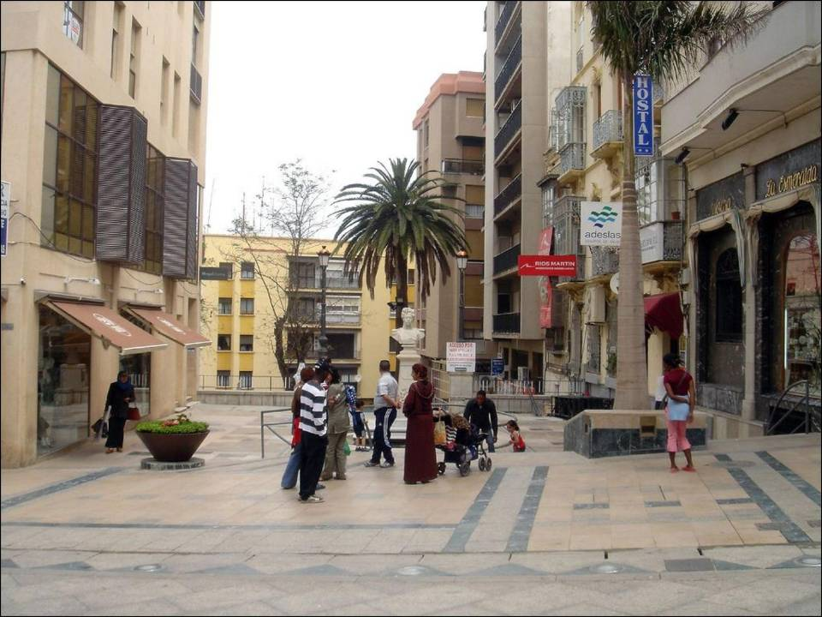

Slide 18
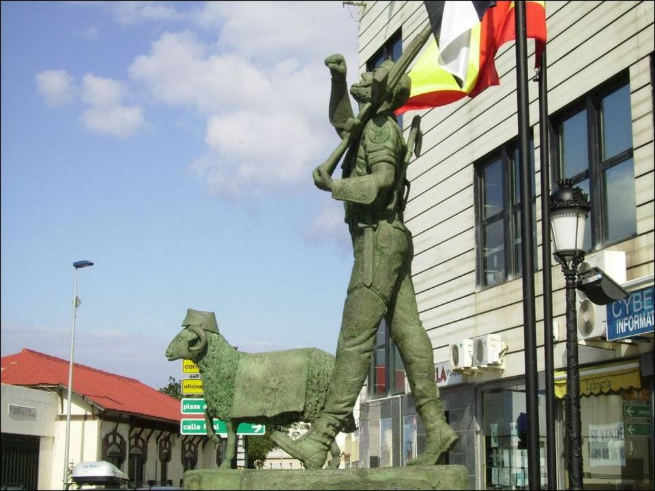

Slide 19
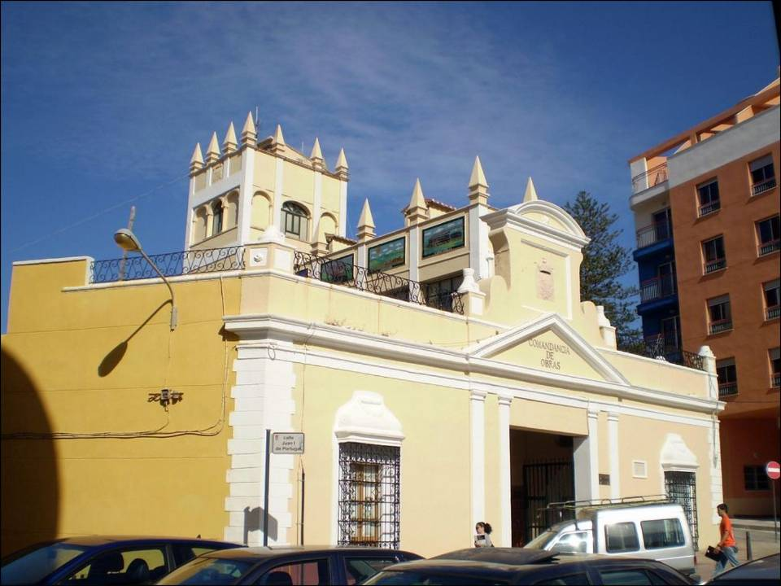

Slide 20
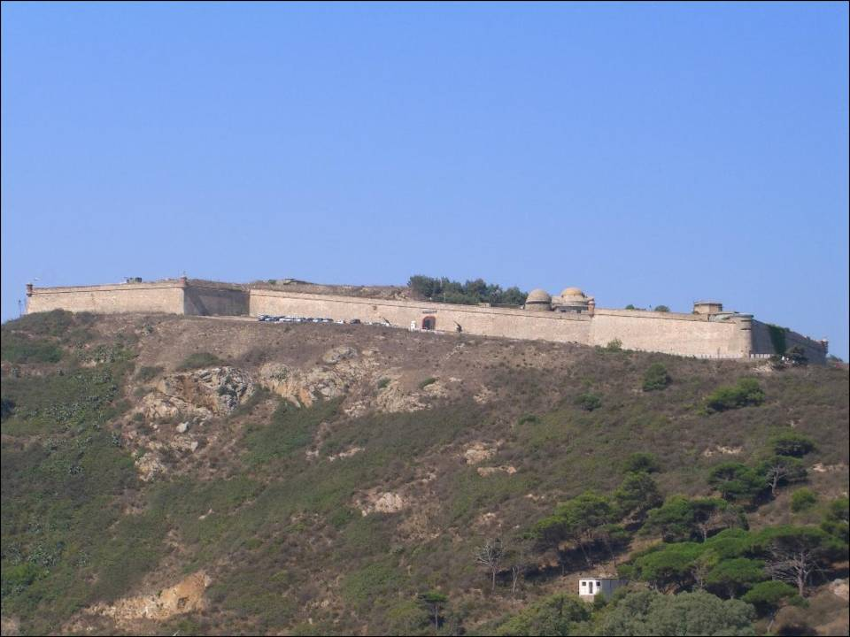

Slide 21
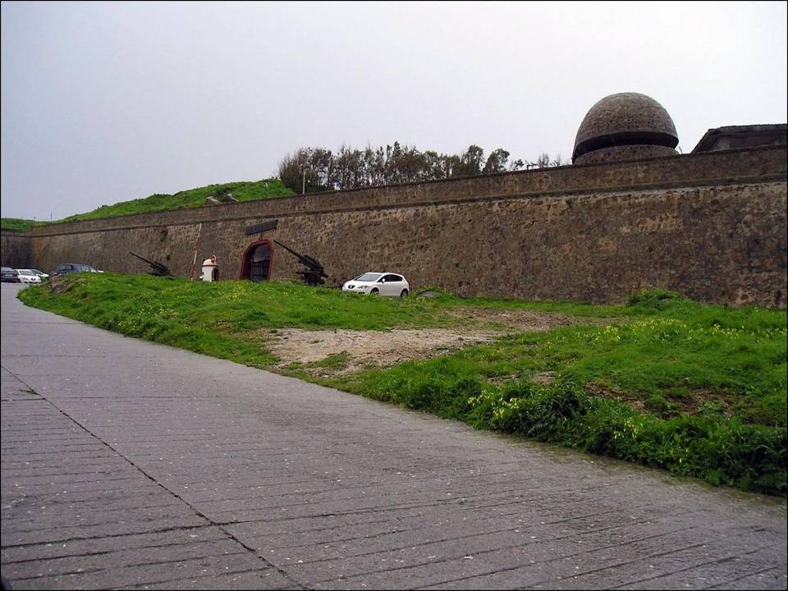

Slide 22
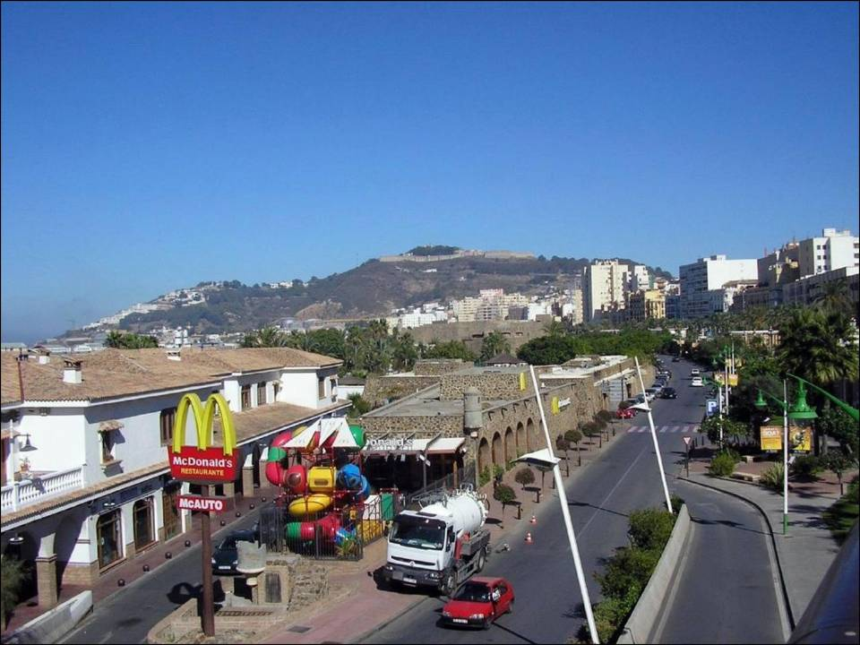

Slide 23
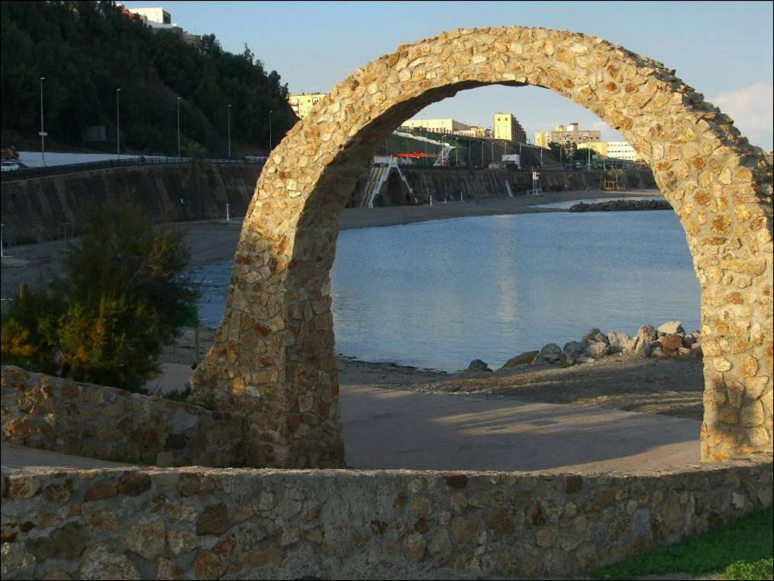

Slide 24
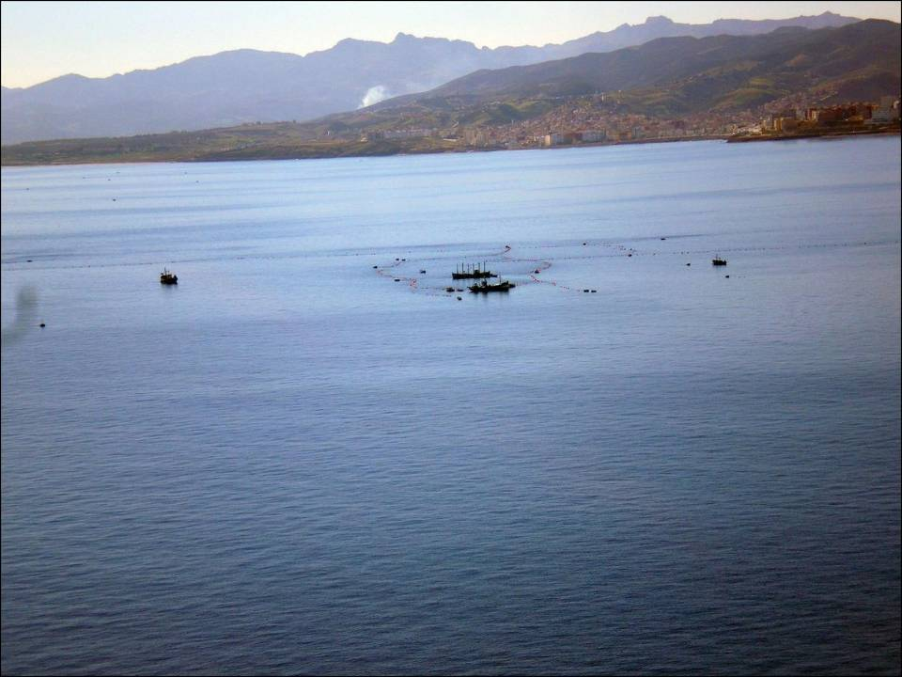

Slide 25
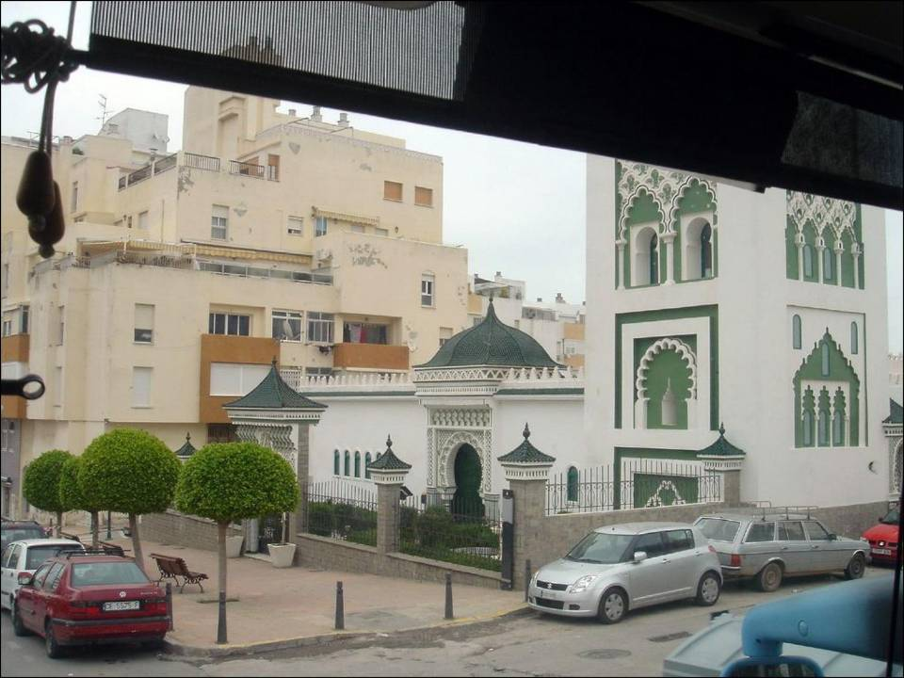

Slide 26
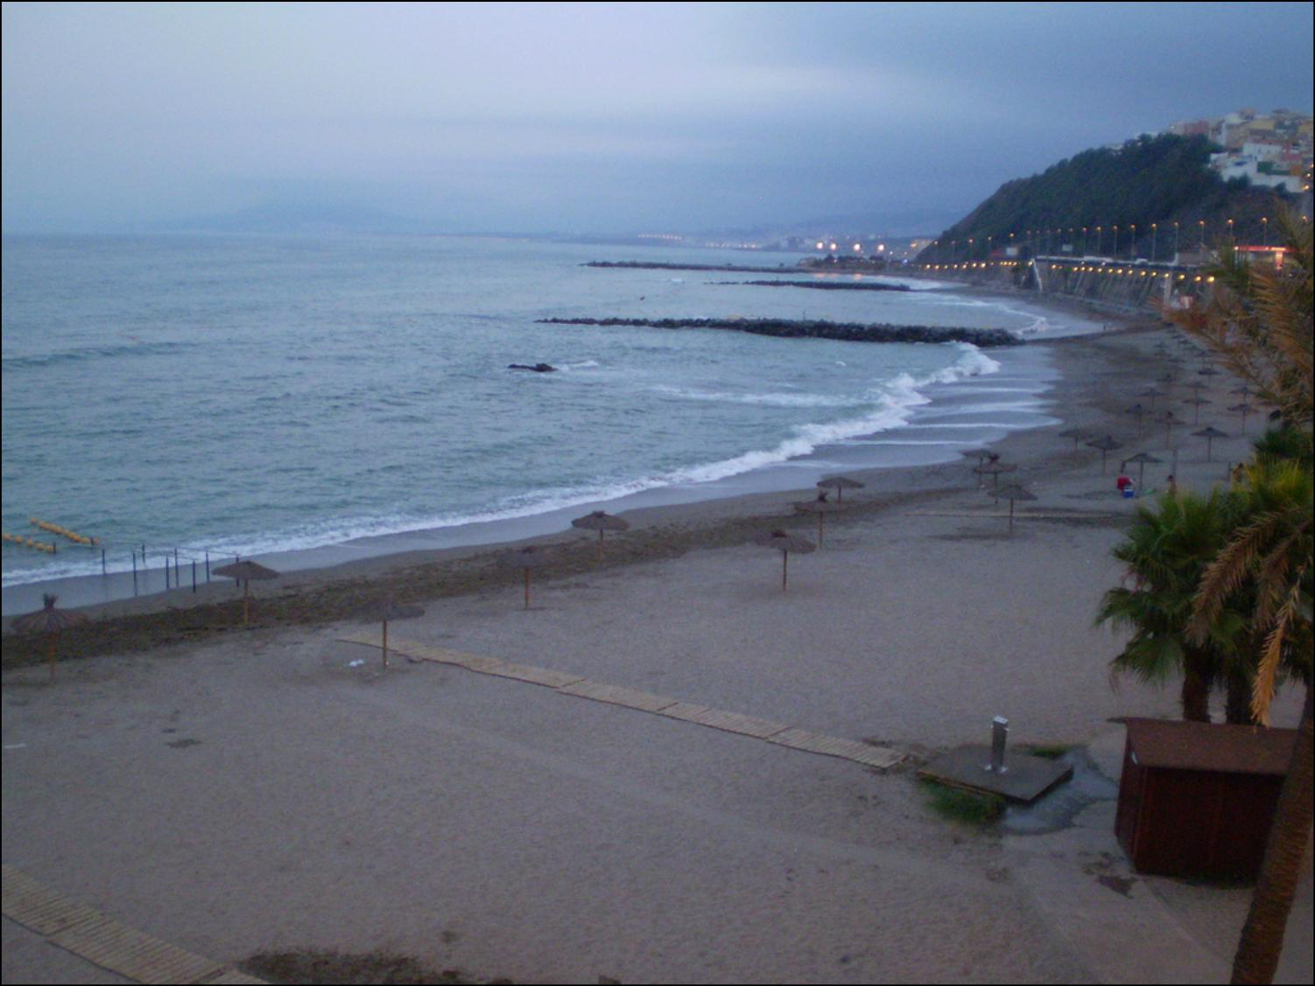

Slide 27
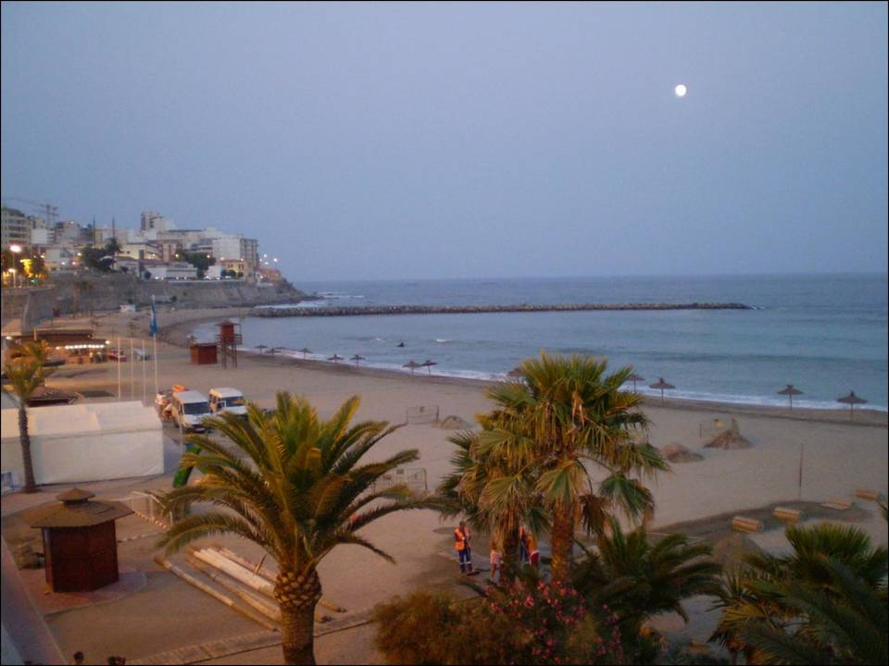

Slide 28
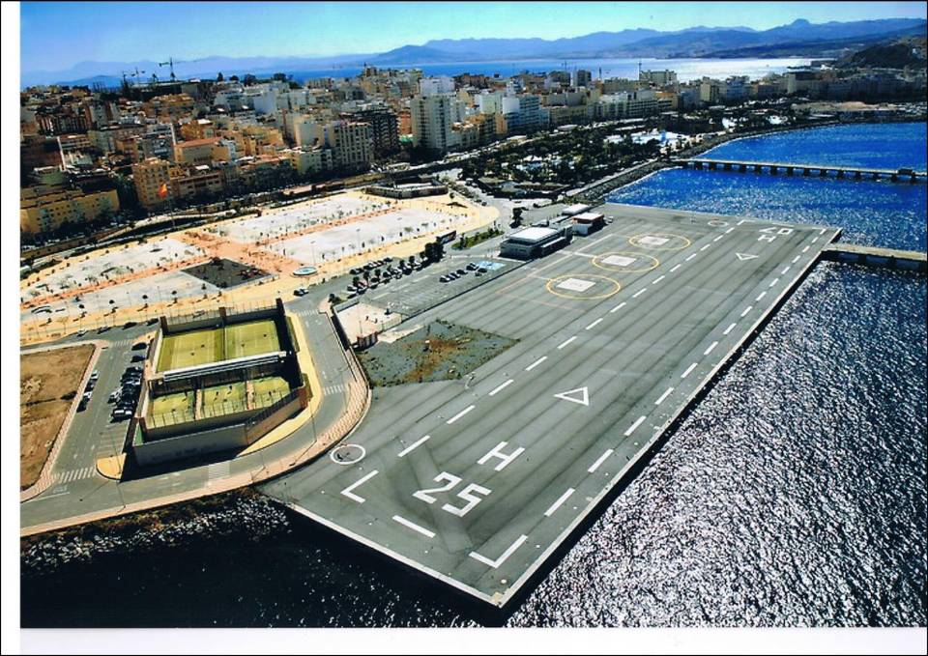

Slide 29
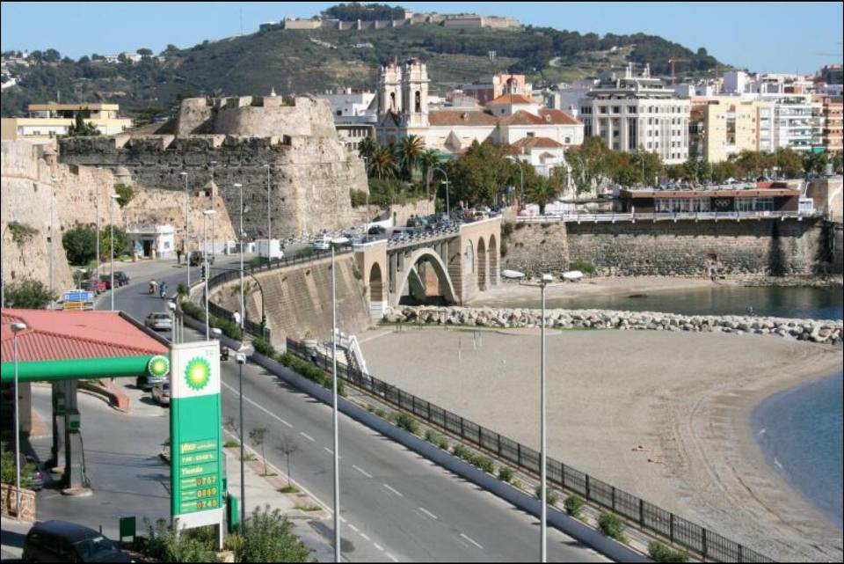

Slide 30
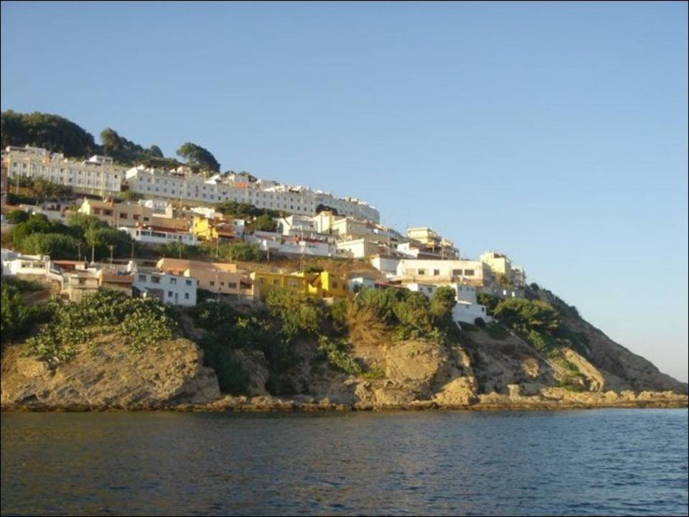

Slide 31
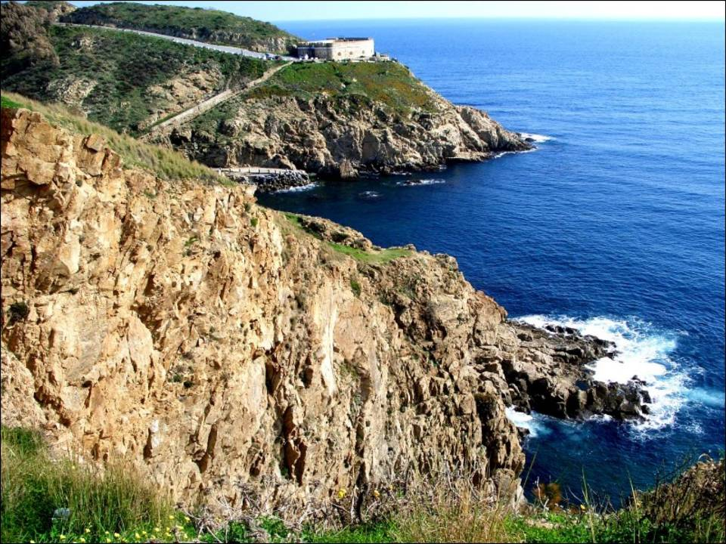

Slide 32
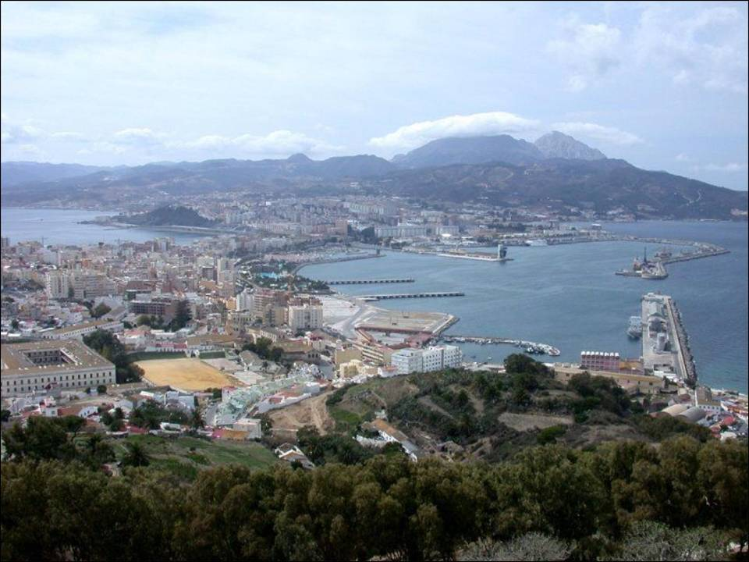

Slide 33
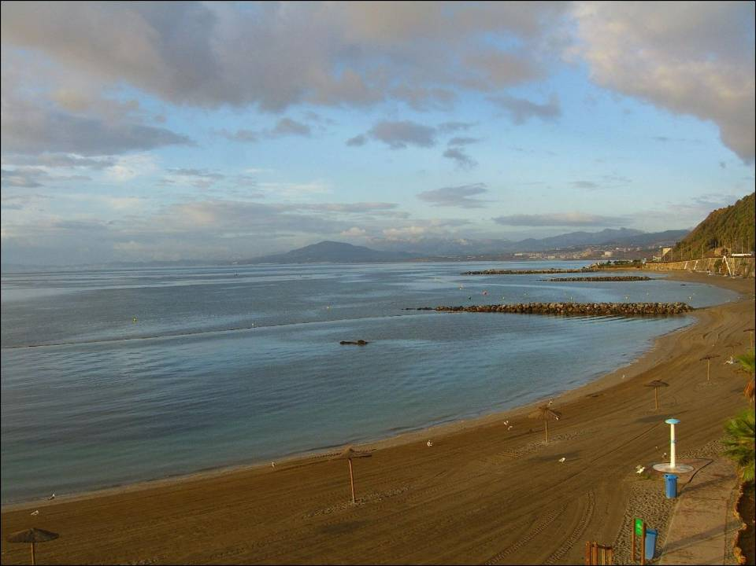

Slide 34
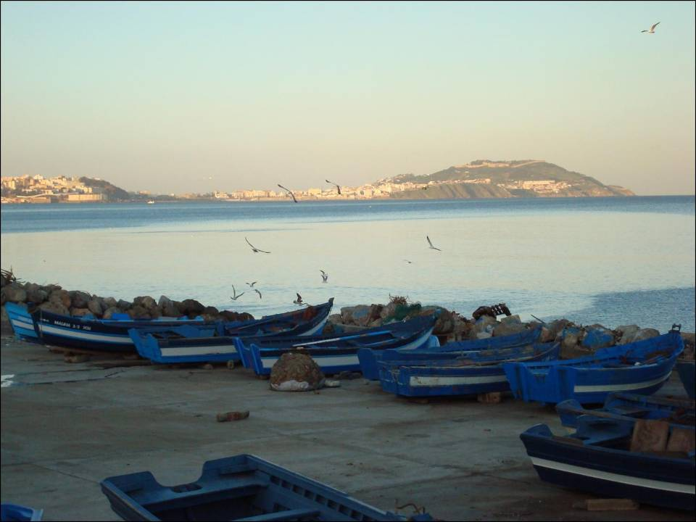

Slide 36
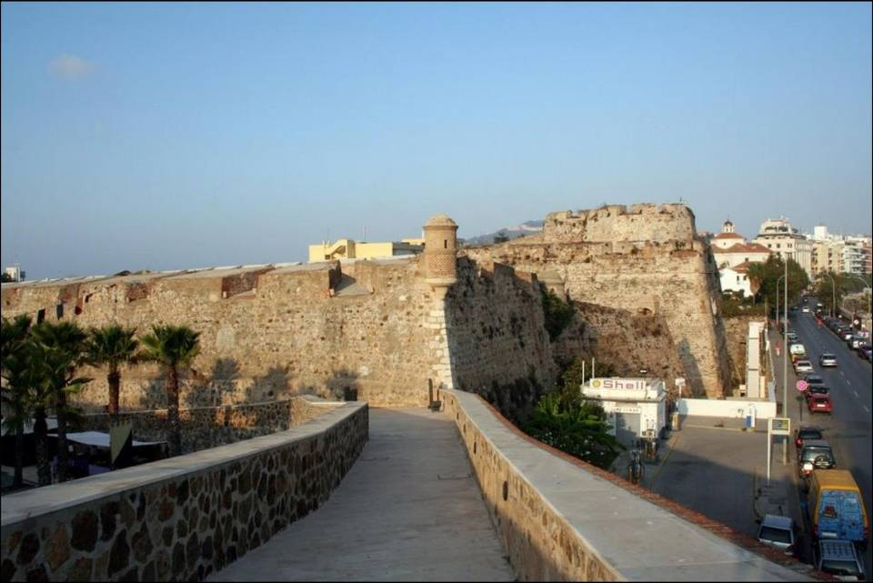

Slide 37
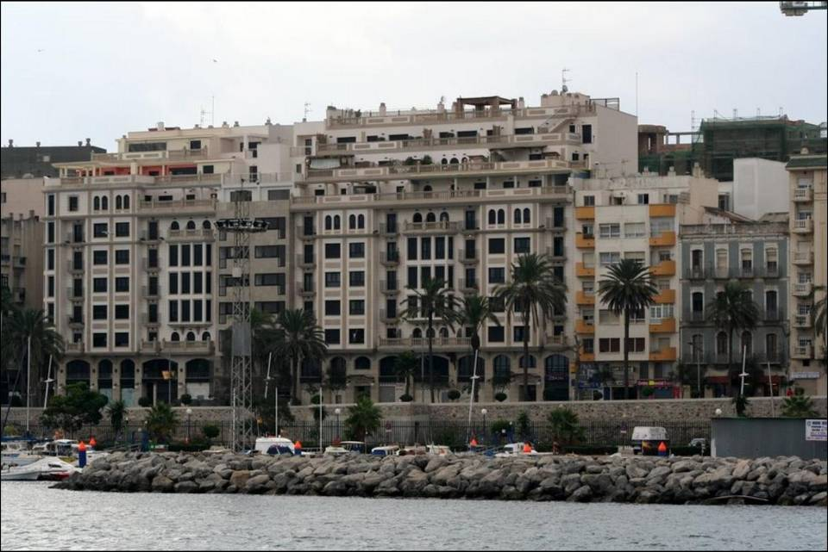

Slide 38
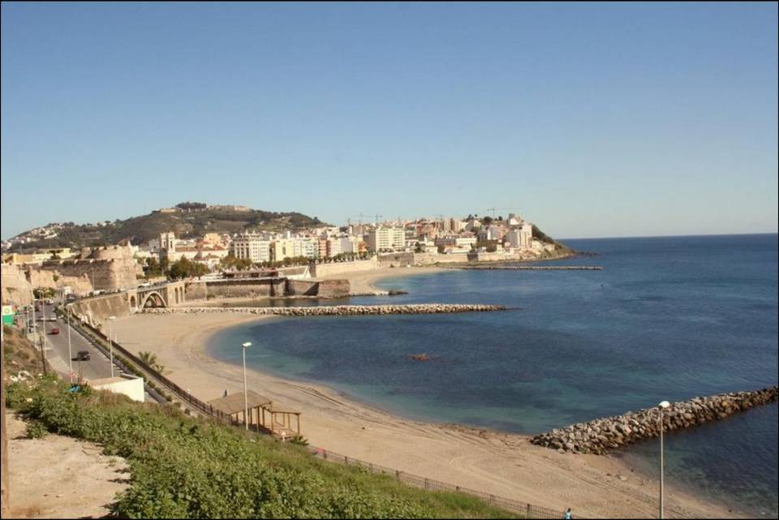

Slide 39
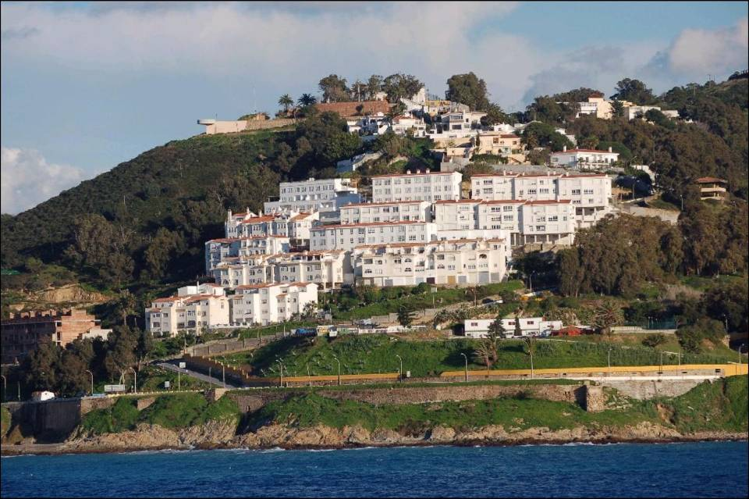

Slide 40
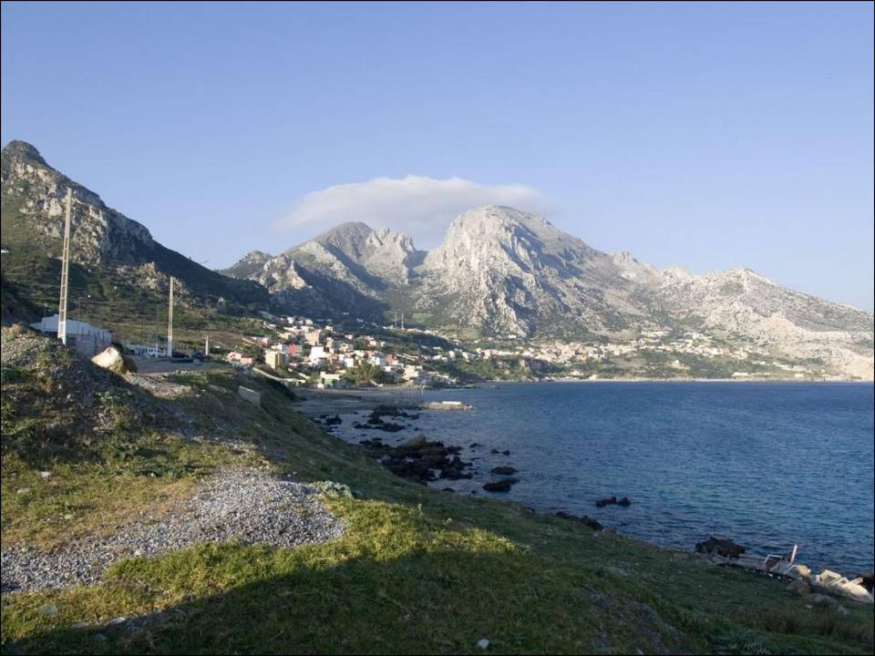

Slide 41
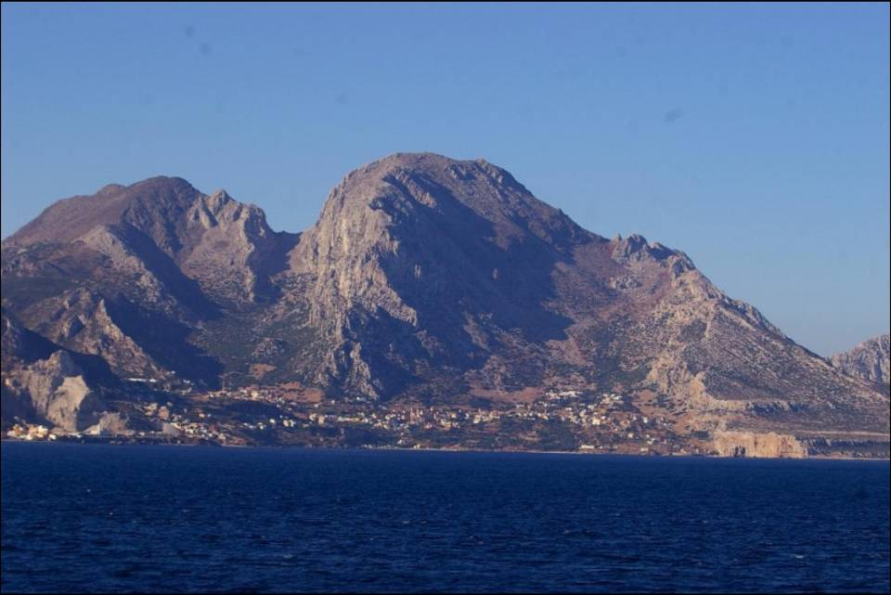

Slide 42
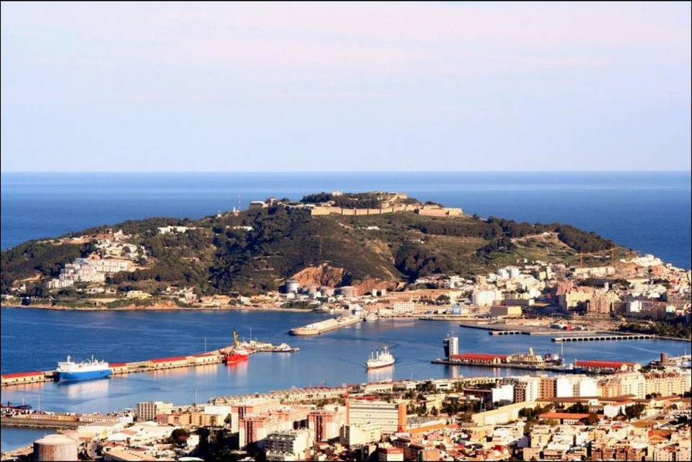

Slide 43
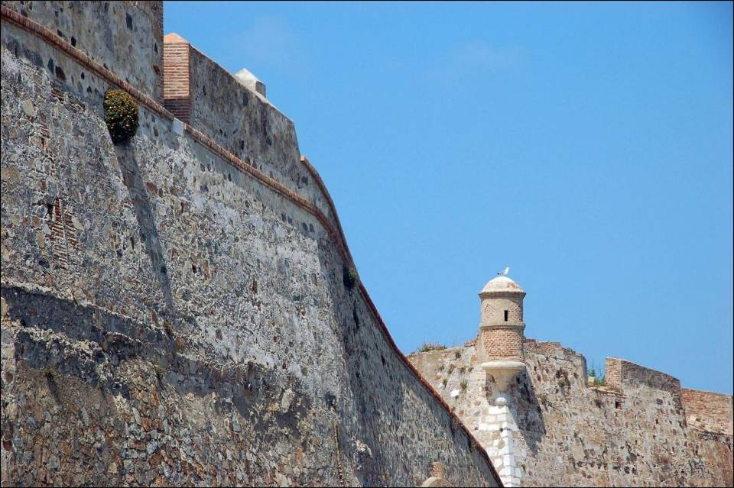

Slide 44
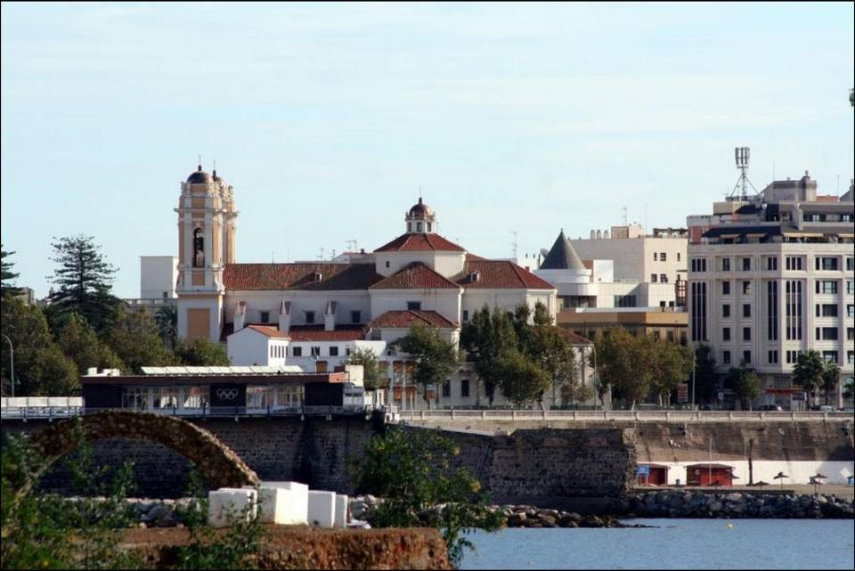

Slide 45



Un fuerte
abrazo,
que tengas
un buen día
Hoy es viernes, 18 de febrero de 2022
Ahora mismo son las 09:56 horas.

Slide 46







¿Te ha gustado?
Puedes ver más entrando
Aquí
Además puedes recibir powerpoints en tu correo electrónico suscribiéndote aquí:

